Slide 1
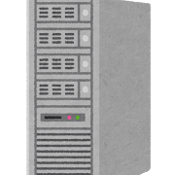

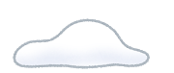







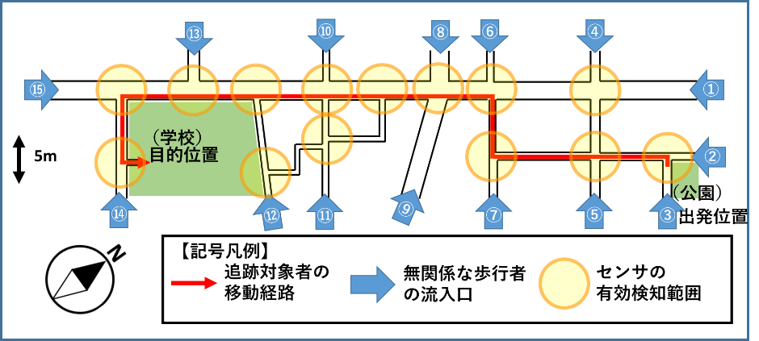









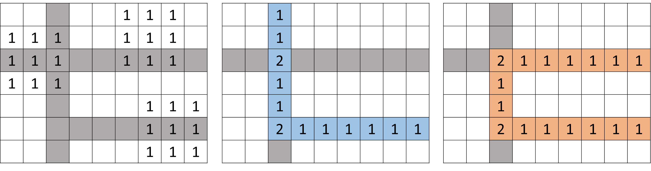
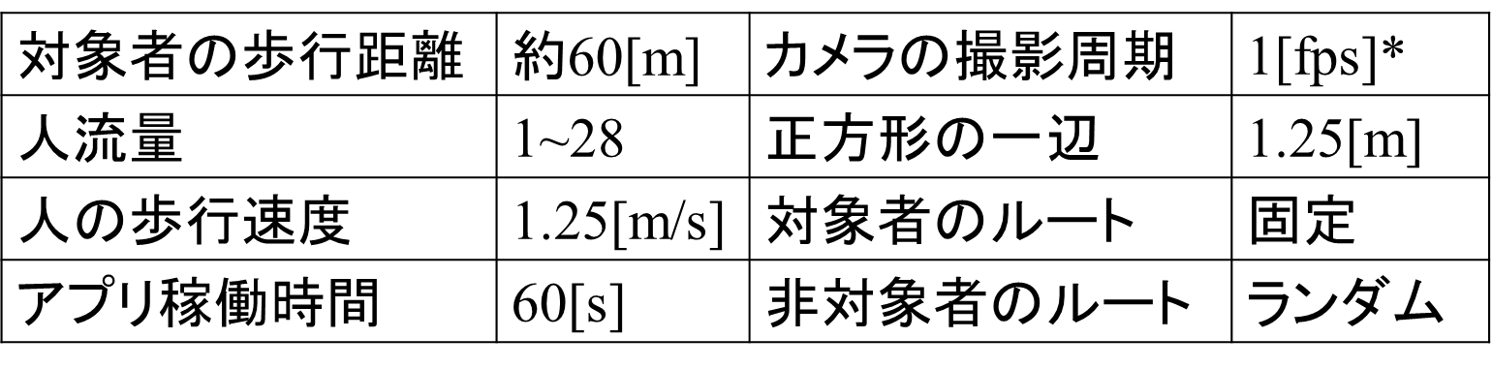
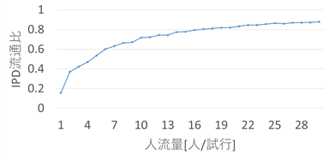
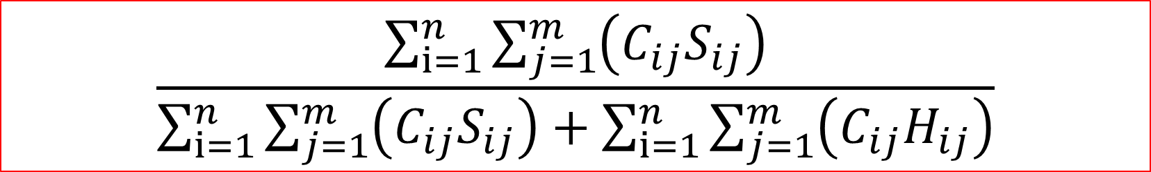
センサネットワークを利用したアプリケーションにおける
不要なプライバシデータ流通量の定量評価
国立高専機構 小山高専：◎田村崚，干川尚人
千葉大学： 下馬場朋禄，伊藤智義
はじめに
センサネットワークのプライバシ問題
広域に及ぶセンサネットワークを利用したシステムは，人の目が不可欠である現場へ大きな労働力を提供できると考えられる（例：高齢者見守りアプリ）．
しかし，センサネットワークは不必要なプライバシデータも収集してしまう問題がある(後述)．もしセンサネットワークを用いた便利なシステムが実装段階まで発展しても，プライバシ問題が解決しなければ社会実装に理解が得られないかもしれない*1．
利用者の理解を進めるためには定量評価が一つの指標になる．様々なモデルで指標が提案されているが*2，センサネットワークを利用したアプリケーション(以下アプリ)に適したモデルはない．本報告ではこれを提案する．
処理結果
図1.センサネットワークの実用システム
センサネットワークで収集したデータは一か所のサーバでまとめて処理をされる*3と考えられる．
この時，日々生成するプライバシデータも同様に集約してしまう問題が発生する．
提案手法
シミュレーション
人がマス上にいる時間やカメラが有効な範囲などで行列を生成する．
対象者と非対象者で行列の種類を分けている．
(a)
(b)
図3.シミュレーション
「公園から学校までの見守りアプリ」を設定する．これは街に点在するネットワークカメラが静止画像をクラウドに送信するシステムで提供される．実際の地図（栃木県小山市）をもとに前節の式が組み込まれたシミュレータ（図3）を実装し，表1のパラメータで動かした．結果を図4に示す．
結果より，非対象者の人流が増加すると必要でないプライバシデータの生成頻度も増加すると示せた．
行列C
(c)
行列S
行列H
図2.モデル化のイメージ
広域に及ぶセンサを用いたアプリをモデル化し，不必要なプライバシデータの流通比を表現する．アプリにおけるセンシング対象者を対象者，それ以外を非対象者と呼ぶ．
アプリモデル化のイメージを図2に示す．図2では実際のアプリ有効範囲(a)を正方形で区切り(b)，それを元に様々なデータを行列で表現している(c)．これらの行列の各要素の積や総和によってデータ量を表現する．
総データ量のうち，非対象者のデータ量が本来アプリには不必要なプライバシデータである．その流通比は次の式で表現できる．
表1.シミュレーションに使ったパラメータ
＊frames per second
不必要なプライバシデータの流通比
$$\frac{\sum_{i=1}^{n}{\sum_{j=1}^{m}{\left(C_{ij}S_{ij}\right)}}}{\sum_{i=1}^{n}{\sum_{j=1}^{m}{\left(C_{ij}S_{ij}\right)}}+\sum_{i=1}^{n}{\sum_{j=1}^{m}{\left(C_{ij}H_{ij}\right)}}}$$
n:アプリ有効範囲を区切る正方形の横方向の数
m:アプリ有効範囲を区切る正方形の縦方向の数
C:カメラの有効範囲を示す行列
S:非対象者の滞在時間を示す行列
H:対象者の滞在時間を示す行列
おわりに
図4.シミュレーション結果
本発表では不必要なプライバシデータ流通比の数理モデルを提案し，シミュレーションによりその検証を行った．
今後は現実のデータに評価方法を適用し，有意な評価方法であるか検証を進める．
参考文献
*1
総務省，特集データ主導経済と社会変革.平成29年版情報通信白書ICT白書2017， 第1部, 第2章, pp. 79.
*2
大橋正良ら，“ユビキタス環境におけるプライバシ保護の一検討”，電子情報通信学会総合大会B-20-53201
*3
クラウドモデルによるセンサネットワークの一例として，監視カメラに高速な顔認識システムを提供する次のシステムをあげる．
日本電気株式会社「NeoFace Image data mining」，https://jpn.nec.com/physicalsecurity/solution/datamining.html

